Slide 1

Building a 100% digital Escape Game with Moodle.
Thomas Verniers – Centre de Ressources Pédagogiques (CFWB)

Slide 2

What is it ?
Juste à little challenge
Inside the web
The story of the scenario
The riddles
the master of the game
Conclusions
Notes:
Introduire le « jeu » 7 titres de films se cachent dans la présentation….
Un escape game, est composé d’énigmes, c’est pourquoi je vous en propose une en filigrane de la présentation.
Serez-vous les retrouver ? Vous pourrez déposer vos réponses sur le forum de la communication. Attention, je donne des indices dans la présentation.

Slide 3


What is it ?
Notes:
Indice : Pour une fois, cette belle idée ne vient ni d’Amérique ni même de l’Ouest.
1° Japon -> Crimson Room
2° Japon -> Première version Live
3° Hongrie -> Arrivée en Europe (puis Londres 2012 ,France et au Canada 2013 et Belgique en 2015)
4° France -> Escape game pédagogique -> Réintroduisant l’ordinateur
5° Monde ? -> L’avenir de l’escape-game sera la RV ?
La boucle serait bouclée en retournant à un jeu vidéo

Slide 4







What is it ?
Notes:
Le jeu consiste la plupart du temps à parvenir à s’échapper d’une pièce dans une durée limitée et se pratique principalement en groupe. Les joueurs doivent chercher des indices disséminés dans une pièce, puis les combiner entre eux pour pouvoir avancer dans l’énigme et sortir de la pièce (WIKIPEDIA)

Slide 5
What is it ?
Juste à little challenge
Inside the web
The story of the scenario
The riddles
the master of the game
Conclusions
Notes:
Introduire le « jeu » 7 titres de films se cachent dans la présentation….
Un escape game, est composé d’énigmes, c’est pourquoi je vous en propose une en filigrane de la présentation.
Serez-vous les retrouver ? Vous pourrez déposer vos réponses sur le forum de la communication. Attention, je donne des indices dans la présentation.

Slide 6
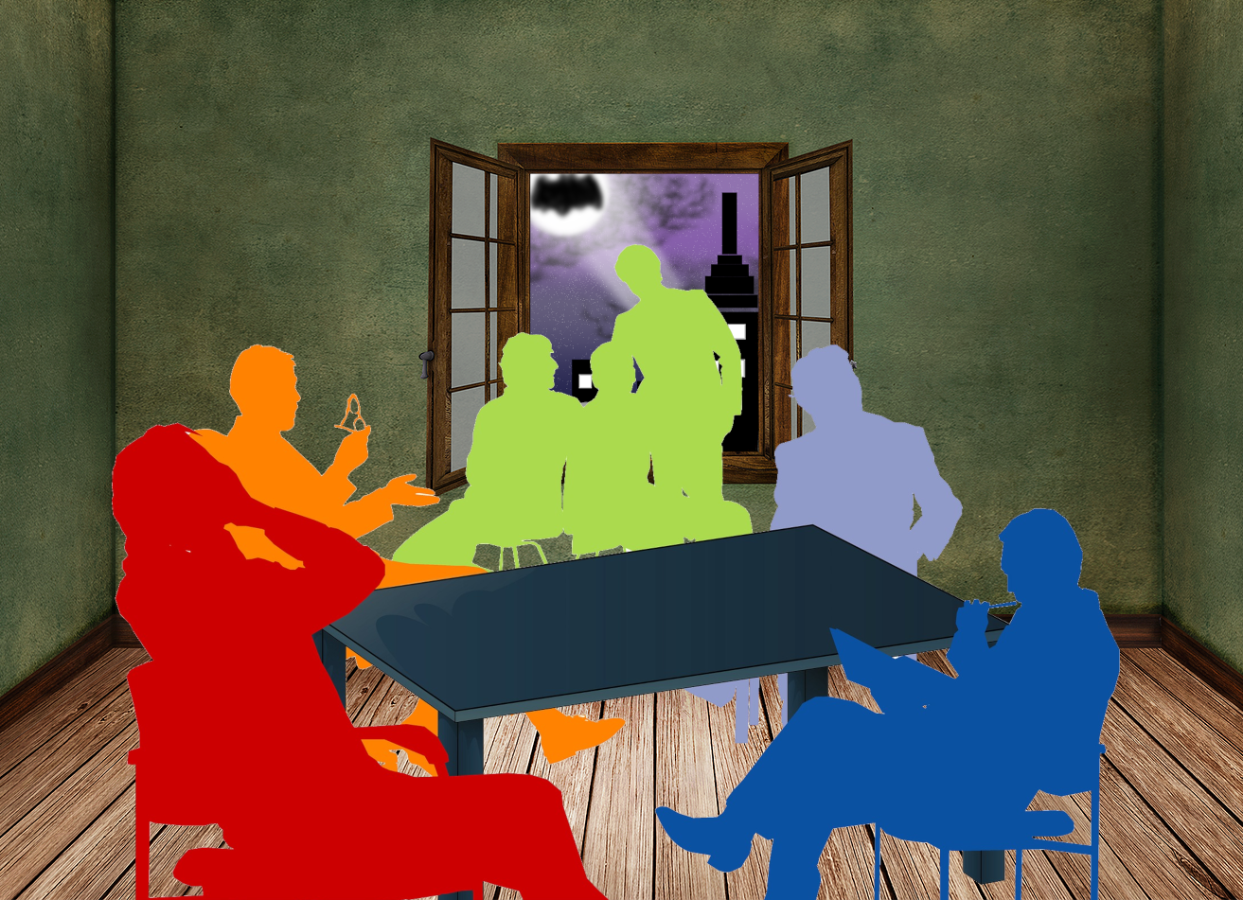



Juste à little challenge
Notes:
Introduire la dia en posant une ambiance ….
Réunion avec des conseillers péda
Dynamiser des dossiers d’accompagnement pour les nouveaux enseignants
Idée lancée comme un défi

Slide 7
What is it ?
Juste à little challenge
Inside the web
The story of the scenario
The riddles
the master of the game
Conclusions
Notes:
Introduire le « jeu » 7 titres de films se cachent dans la présentation….
Un escape game, est composé d’énigmes, c’est pourquoi je vous en propose une en filigrane de la présentation.
Serez-vous les retrouver ? Vous pourrez déposer vos réponses sur le forum de la communication. Attention, je donne des indices dans la présentation.

Slide 8

Inside the web

Slide 9



Inside the web
Notes:
Escape game découverte de Moodle
Problème : Le sujet était la plateforme -> pas d’indice pour exploiter un sujet particulier.

Slide 10
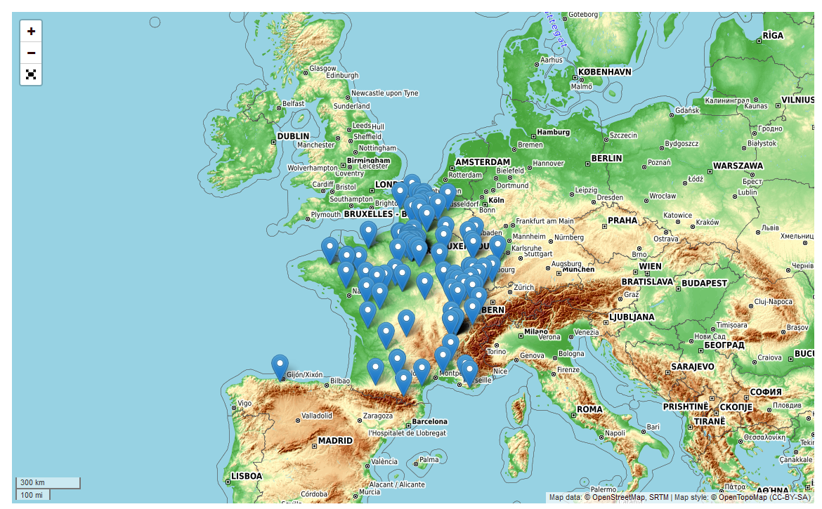

Inside the web
Notes:
Site É S’cape - > l’académie de Créteil, ce site, créé en mai 2017
Présentation de leurs projets le lendemain
Problème : L’utilisation de Moodle n’est qu’un support technique en présentiel
particulier.

Slide 11
What is it ?
Juste à little challenge
Inside the web
The story of the scenario
The riddles
the master of the game
Conclusions
Notes:
Introduire le « jeu » 7 titres de films se cachent dans la présentation….
Un escape game, est composé d’énigmes, c’est pourquoi je vous en propose une en filigrane de la présentation.
Serez-vous les retrouver ? Vous pourrez déposer vos réponses sur le forum de la communication. Attention, je donne des indices dans la présentation.

Slide 12



The story of the scenario
Define the pedagogical objectives and contents.
Determine the beginning and end of the scenario.
Notes:
Il est faux de dire que je n’ai rien trouvé… J’ai trouvé des guides et des pistes
Créer son escape game en 7 étapes

Slide 13

The story of the scenario
coherent
immersive
stakes
Notes:
Tourner et retourner dans tous les sens ….
Quel scénario expliquerait l ’ « enfermement » dans une logiciel informatique ?
Cohérent par rapport au sujet
Immersif -> l’univers devait être construit et crédible
Logique -> par rapport au deux points précédents
Enjeux -> quel est le risque ?

Slide 14


The story of the scenario
coherent
immersive
stakes
Notes:
Histoire -> prof qui doit faire une présentation sur l’évaluation à ses collègues, veut revoir ses notes et sa présentation mais un virus a attaqué son ordinateur.
Répond aux 4 points :
Cohérent -> Le lien est fait avec le sujet
Immersif -> Risque de confondre avec la réalité ?
Logique -> Il faut débloquer les dossiers petit à petit.
Enjeux -> Perte des fichiers (fictif)
A partir de là tout le déroulement de l’escape Game m’a parut clair.

Slide 15
What is it ?
Juste à little challenge
Inside the web
The story of the scenario
The riddles
the master of the game
Conclusions
Notes:
Introduire le « jeu » 7 titres de films se cachent dans la présentation….
Un escape game, est composé d’énigmes, c’est pourquoi je vous en propose une en filigrane de la présentation.
Serez-vous les retrouver ? Vous pourrez déposer vos réponses sur le forum de la communication. Attention, je donne des indices dans la présentation.

Slide 16


The enigmas
8 themes
8 sections
8 riddles
Notes:
Tout doit être dans Moodle -> pas d’outil externe (Qrcode, autres sites …) Exception : H5P

Slide 17

The riddles
Notes:
Consulter tous les documents

Slide 18

The riddles
Notes:
Un jeu non-linéaire pour donner un sentiment de liberté et être plus proche d’une escape Live.

Slide 19

The riddles
Notes:
Je me perdais dans mes énigmes, il m’aurait fallu un sixième sens bien développé pour m’y retrouver

Slide 20
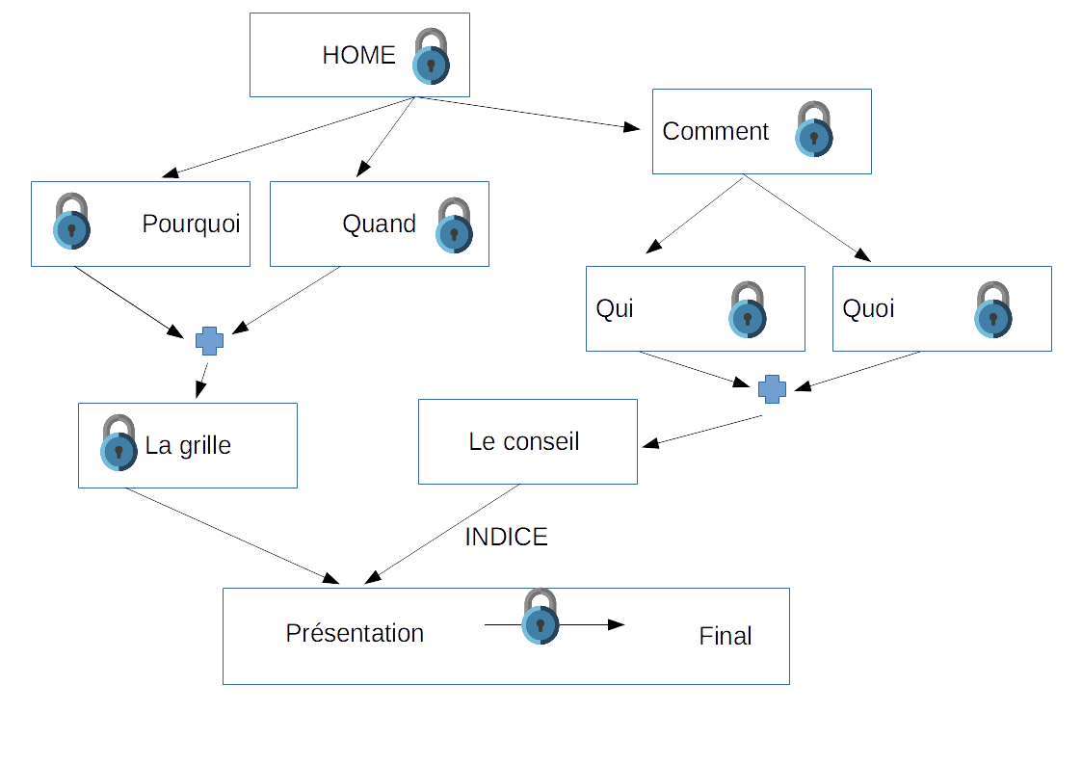
The riddles

Slide 21
What is it ?
Juste à little challenge
Inside the web
The story of the scenario
The riddles
the master of the game
Conclusions
Notes:
Introduire le « jeu » 7 titres de films se cachent dans la présentation….
Un escape game, est composé d’énigmes, c’est pourquoi je vous en propose une en filigrane de la présentation.
Serez-vous les retrouver ? Vous pourrez déposer vos réponses sur le forum de la communication. Attention, je donne des indices dans la présentation.

Slide 22


the master of the game
Notes:
Habituellement, il y a un maître du jeu, mais à distance, ce n’est pas possible.

Slide 23


the master of the game
Hye, i am Doc and i can help you in this adventure.
Notes:
Avatar -> personne n’est pas seul, donne des conseils et des indices. Mais aussi un élément du scénario.
Nommé -> Doc Antivirus
Interractif avec essais multiples + glossaire

Slide 24
What is it ?
Juste à little challenge
Inside the web
The story of the scenario
The riddles
the master of the game
Conclusions
Notes:
Introduire le « jeu » 7 titres de films se cachent dans la présentation….
Un escape game, est composé d’énigmes, c’est pourquoi je vous en propose une en filigrane de la présentation.
Serez-vous les retrouver ? Vous pourrez déposer vos réponses sur le forum de la communication. Attention, je donne des indices dans la présentation.

Slide 25

Conclusions
riddles
story
objectives
difficulty
contents
design
Notes:
Equilibre entre l’intellect du formateur et le vécu du « joueur »

Slide 26
(Re)sources
Images :
https://pixabay.com
https://www.freepik.com/
Escape Games :
http://scape.enepe.fr/
https://frama.link/escape_game_ucl

Slide 27





Thank You
Thomas Verniers
Centre de Ressources Pédagogiques
Fédération Wallonie-Bruxelles
thomas.verniers@cfwb.be

